Slide 1
第七章 一阶电路与二阶电路时域分析
7. 1 动态电路概述及初始值的确定
7. 2 一阶电路三要素法
7. 3 一阶电路的阶跃及冲激响应

Slide 2
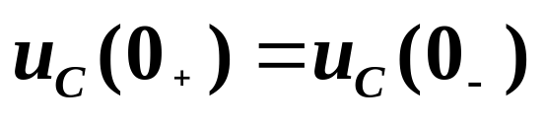
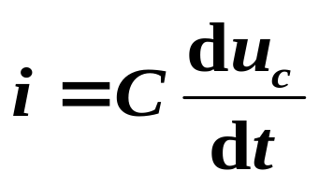
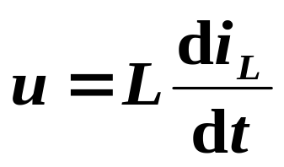
要 点 回 顾
• 换路定律
i
+
u_{c}
-
C
+
i
_{L}
u
i_{L}(0₊)= i_{L}(0₋)
L
-

Slide 3

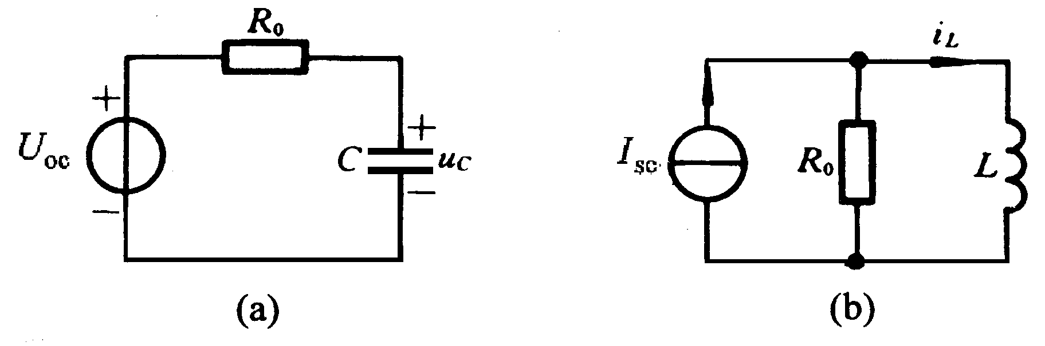
7. 2 一阶电路三要素法及其应用实例
主要讨论由直流电源激励的含一个独立动态元件的线性一阶电路。
含一个电容或一个电感加上一些电阻元件、独立电源及线性受控源组成的线性一阶电路，在换路后总可以将连接到电容或电感的有源二端网络用戴维宁或诺顿等效电路来代替 。
i_{C}
戴维宁等效电路
诺顿等效电路

Slide 4
i_{C}
我们知道电阻电路的响应仅由外部激励产生；
而动态电路是由独立电源（外激励）和动态元件的初始储能（内激励）共同引起的响应（称为全响应）。

Slide 5
例：
当电路无独立电源时，仅由动态元件的初始储能（内激励）引起的响应， 称为零输入响应。
S
i (t)
(t=0)
R
+
U₀
u_{C} (t)
-
判断电路响应的类型 P151 6-4 6-9 6-10 6-11 [4版]
例：
S
i (t)
(t=0)
当动态元件的初始储能为零时，仅由独立电源（外激励）引起的响应，称为零状态响应。
R
+
+
U_{S}
u_{C} (t)
-
-
u_{C} (0₋)=0
判断电路响应的类型 P191 7-4 7-9 7-10 7-11 [5版]

Slide 6
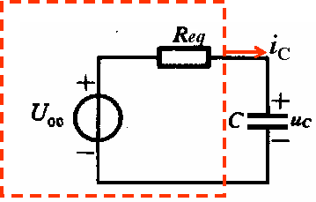
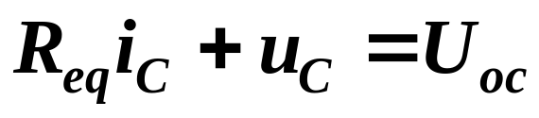
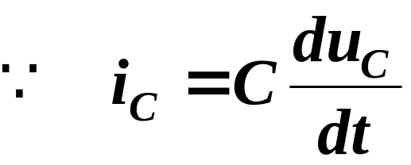
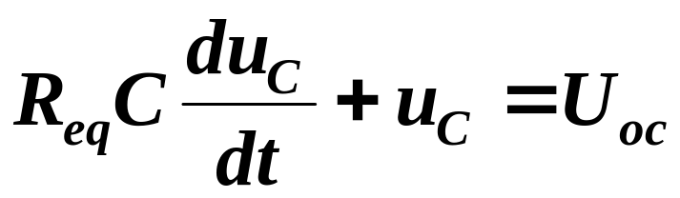
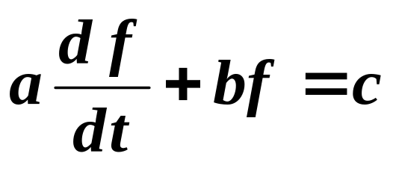
7. 2 一阶电路三要素法及其应用实例
分析：
列电路的KVL方程：
一般形式：
由直流电源激励的一阶线性电路的数学模型是：
以时间为自变量的一阶常系数线性微分方程

Slide 7
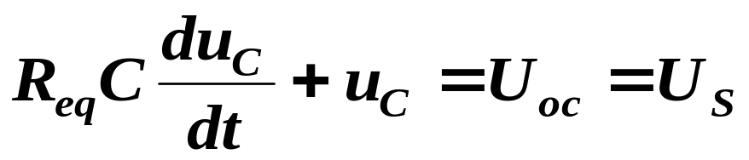
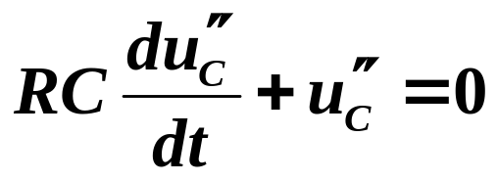
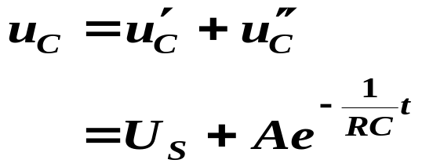
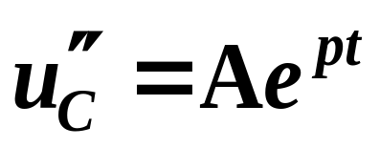
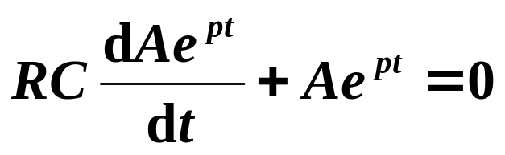
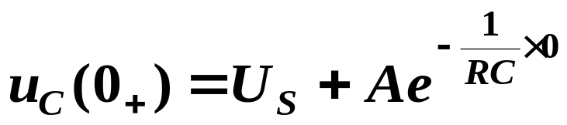
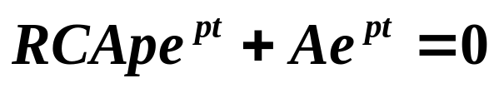
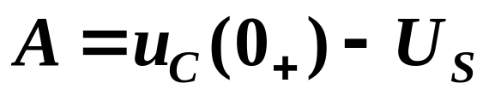
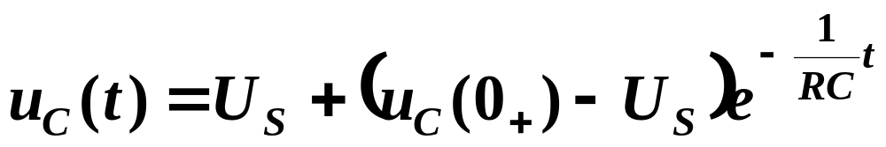
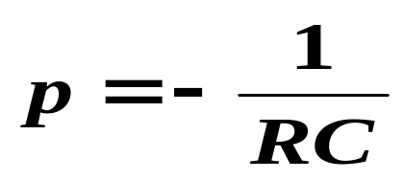
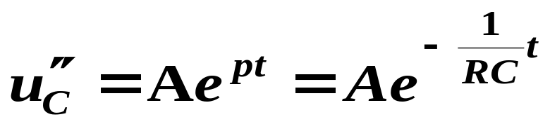
1、齐次微分方程的通解：
2、非齐次微分方程的解：
特解
设
由初始值确定常数A
则：
得
RCp+1=0
特征方程
特征根
则
稳态响应
暂态响应

Slide 8
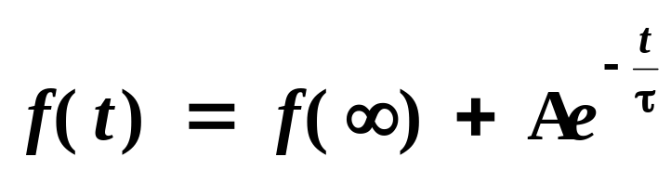
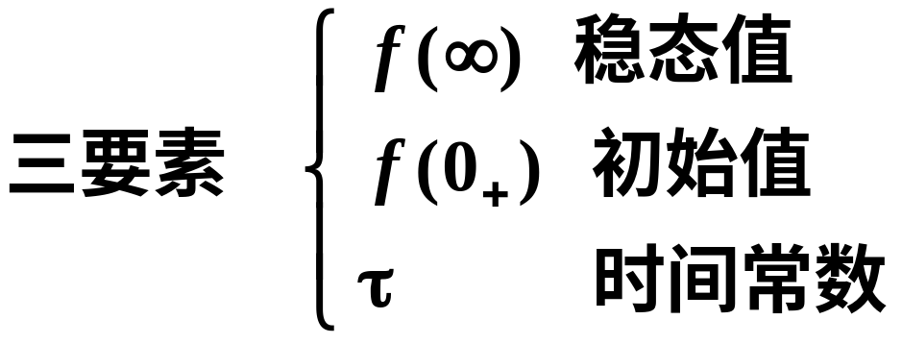
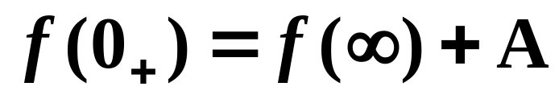
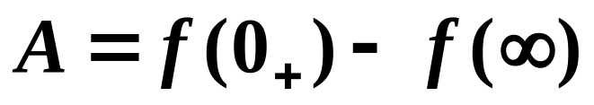
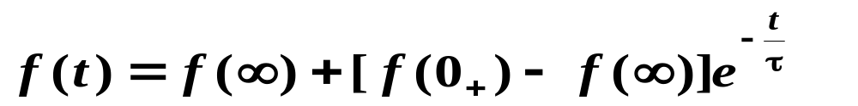
一阶电路的数学模型是一阶微分方程：
其解答一般形式为：
令 t = 0₊
上式即为计算直流激励一阶电路全响应的三要素公式。

Slide 9
注意：
三要素公式使用的条件：
1、必须是一阶电路；
2、电路的激励必须是带开关的直流激励， （或无开关的阶跃激励）；
3、电路必须具有稳定性，即必须有时间常数。
S
i (t)
(t=0)
例：
R
I_{S}
+
u_{C} (t)
-

Slide 10
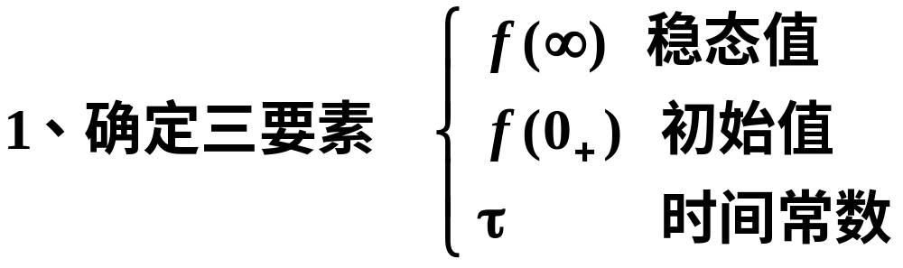
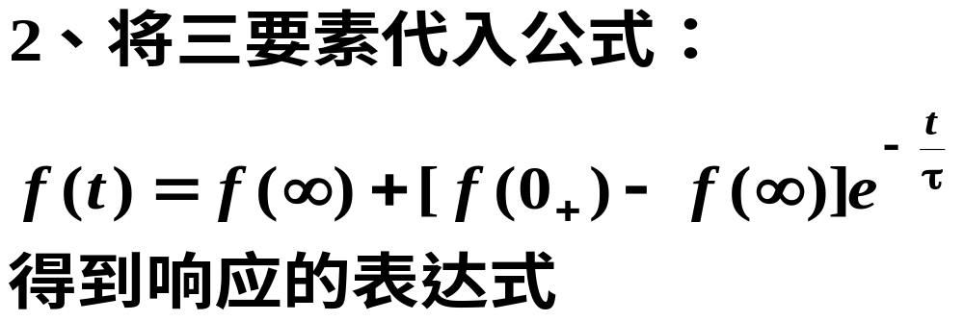
用三要素法计算含一个电容或一个电感的直流激励一阶电路响应的一般步骤是：

Slide 11
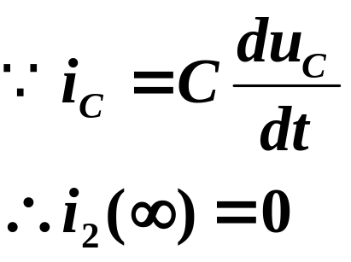
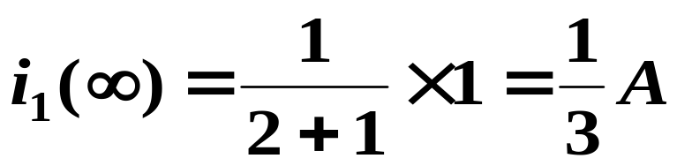
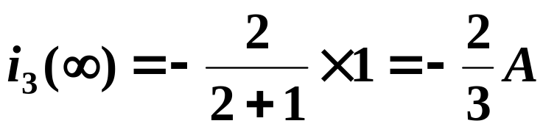
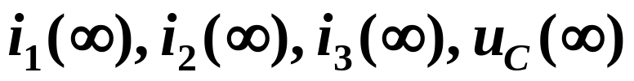
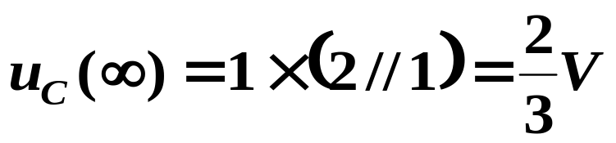
1. 求稳态值 f (∞) (the final value)
根据t >0的电路将电容用开路代替或电感用短路代替，得到一个直流电阻电路，再从此电路中计算出稳态值。
例1
解：
S
i₃
2Ω
i₂
+
-
u_{C}
1Ω
1A
i₁
3F
开关S闭合前电路已达稳态
求开关S合上后的

Slide 12
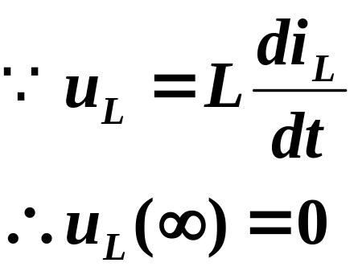
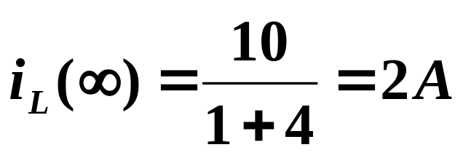
1Ω
4Ω
例 2
+
u_{L}
-
10V
S
L
P152 6-10 6-11 [4版]
P192 7-10 7-11 [5版]
i_{L}
开关S 断开前电路已达稳态
求开关S 断开后 u_{L}(∞)，i_{L} (∞)。
解:

Slide 13
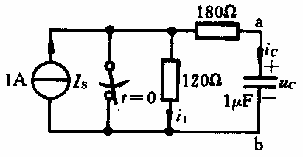

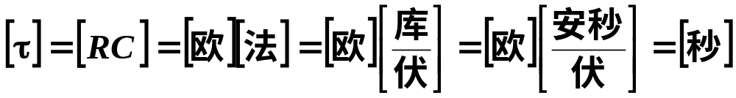
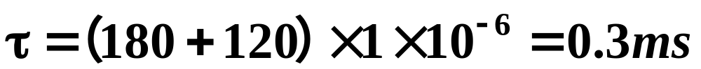
2. 求时间常数τ ( the time constant )
(1) 一阶RC电路
例：
a
有源二端网络
i_{C}
+
R_{eq}
C
−
b
令 τ =R_{eq}C , 称τ为一阶RC电路的时间常数
同一RC电路中所有响应具有相同的时间常数

Slide 14
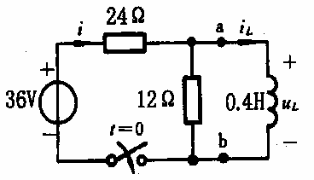
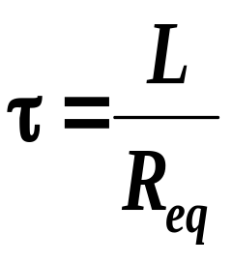
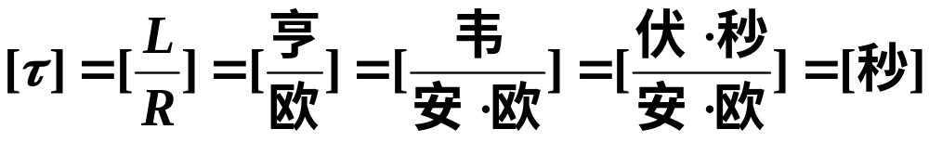
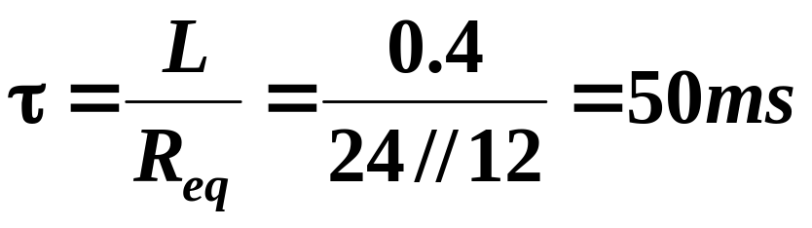
(2) 一阶RL电路
例：
i_{L}
a
有源二端网络
+
R_{eq}
u_{L}
L
−
b
令 , 称为一阶RL电路时间常数
同一RL电路中所有响应具有相同的时间常数

Slide 15
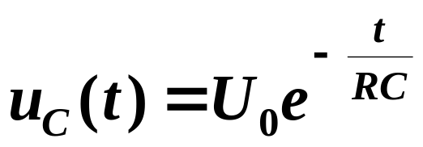
(3) 时间常数的物理意义
由三要素公式：
例：
S
i (t)
可得：
(t=0)
R
+
U₀
u_{C} (t)
-
U₀
u_{C} / V
0
t /s

Slide 16
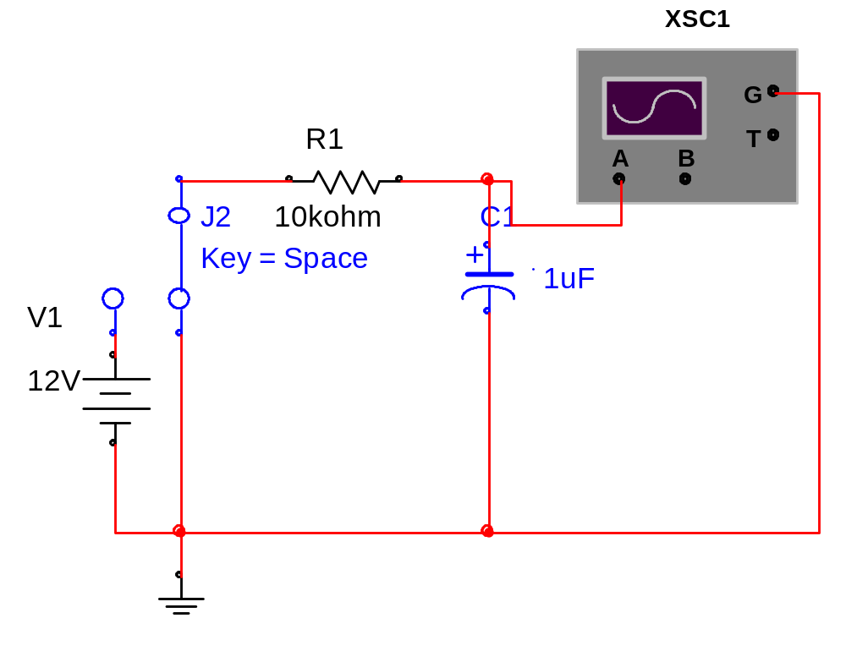
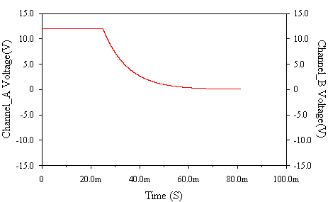

Slide 17
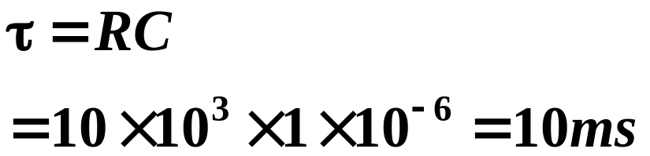
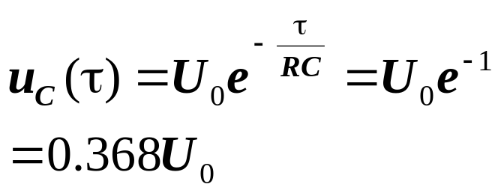
12V
36.8%U₀
τ
5τ
t | 0 | τ | 2τ | 3τ | 4τ | 5τ | ∞
u_{C} (t) | U₀ | 0.368U₀ | 0.135U₀ | 0.050U₀ | 0.018U₀ | 0.007U₀ | 0
工程上认为 , 经过 3τ - 5τ , 过渡过程结束。

Slide 18
例1：在下图中，t<0时电路已处于稳态。用三要素法求t ≥ 0 时的 u_{C}(t),并画出变化曲线。
a
S
R₁
1kΩ
b
t=0
+
+
+
u_{C}
R₂
C
U₁
U₂
–
–
3μF
2kΩ
–
3V
6V
解：
先确定u_{C}(0₊)、 u_{C}(∞)和时间常数τ
u_{C}(0₊)= u_{C}(0₋)
R₂• U₁
= ——— = 2V
R₁+R₂
R₂• U₂
τ = (R₁|| R₂)C = —×3 = 2ms
u_{C}(∞)= ——— = 4V
23
R₁+R₂
等效电阻R：从C两端看进去的等效电阻

Slide 19
例1：在下图中，t<0时电路已处于稳态。用三要素法求t ≥ 0 时的 u_{C}(t),并画出变化曲线。
a
S
R₁
1kΩ
b
t=0
+
+
+
u_{C}
R₂
C
U₁
U₂
–
–
3μF
2kΩ
–
3V
6V
u_{C} (V)
解：
u_{C}(0₊)= 2V
u_{C}(∞) = 4V
4
τ =2ms
求t ≥ 0 时的 u_{C}
[u_{C}(0₊) – u_{C}(∞)]e ^{-t/τ}
u_{C} = u_{C} (∞)+
2
e^{– 500 t}
u_{C} =4 – 2
t (S)
V
0

Slide 20
一阶电路的三种响应曲线
1
f(t)
f(∞)
P154 6-16 [4版]
P194 7-16 [5版]
t (s)
f(t)
3
f(0+)
t (s)
2
f(0+)
= f(∞)
f(t)
f(0+)
无过渡过程，直接进入稳态
t (s)
f(∞)

Slide 21
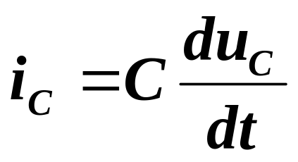
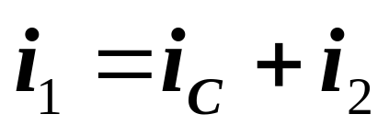
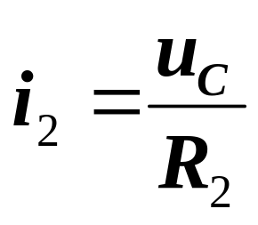
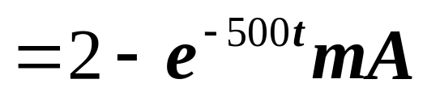

例1：在下图中，t<0时电路已处于稳态。用三要素法求t ≥ 0 时的 u_{C}(t),并画出变化曲线。
a
S
R₁
1kΩ
e^{– 500 t}
u_{C} =4 – 2
i₁
i_{C}
i₂
V
b
t=0
+
+
+
u_{C}
R₂
C
U₁
U₂
–
–
3μF
2kΩ
–
3V
6V

Slide 22
P154 例7-4 [5版] P139 例6-4 [4版]
P155 例7-5 [5版] P146 例7-3 [5版]
P140 例6-5 [4版]

Slide 23

作 业
习题: P195 7-17 7-18 [5版]
P154 6-17 6-18 [4版]
预习： 第7章 5~8节

